Slide 1
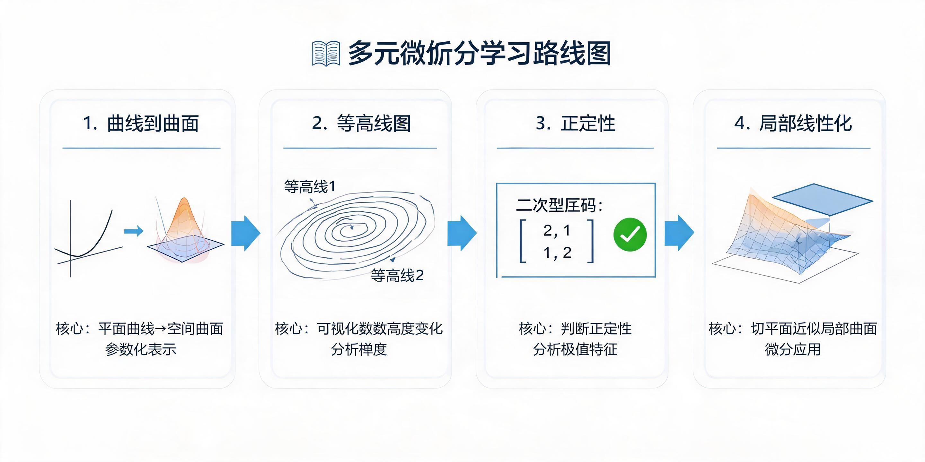
探索路线：从弯曲到线性
学习目标 Goals
• 识别三类基本曲面 (Surfaces)
• 理解局部平面 (Local Planes) 的几何意义
知识地图：曲线 → 曲面 → 等高线 → 线性近似
注：重点关注正定 (Positive Definite) 的几何直观
Notes:
在刚刚的直觉扫查中，大家已经初步感受到了多维空间的奇妙。现在，让我们把这些碎片化的直觉整理成一条清晰的探索路线：从弯曲到线性。 请看这张知识地图。我们将从大家熟悉的曲线（Curves）出发，跨越维度进入曲面（Surfaces）的世界。随后，我们会利用等高线（Contours）作为地图，学会如何在复杂的曲面上寻找方向，并最终引入线性近似（Linear Approximation）的思维方式。 为了确保这次探索卓有成效，我们需要明确这节课的几个具体目标。 首先，我们要学会识别三类基本的曲面，这是构建多维空间感的基础。更重要的是，我们要理解局部平面（Local Planes）的几何意义——它是我们将复杂的曲面转化为简单线性模型的核心桥梁。 大家注意到下面的注释了吗？在学习过程中，请务必重点关注正定（Positive Definite）这一概念的几何直观，它决定了曲面的“开口方向”与稳定性。 有了这张宏观地图，我们就不会在多维的森林里迷路了。准备好了吗？让我们正式开始下一环节：维度跃迁。

Slide 2
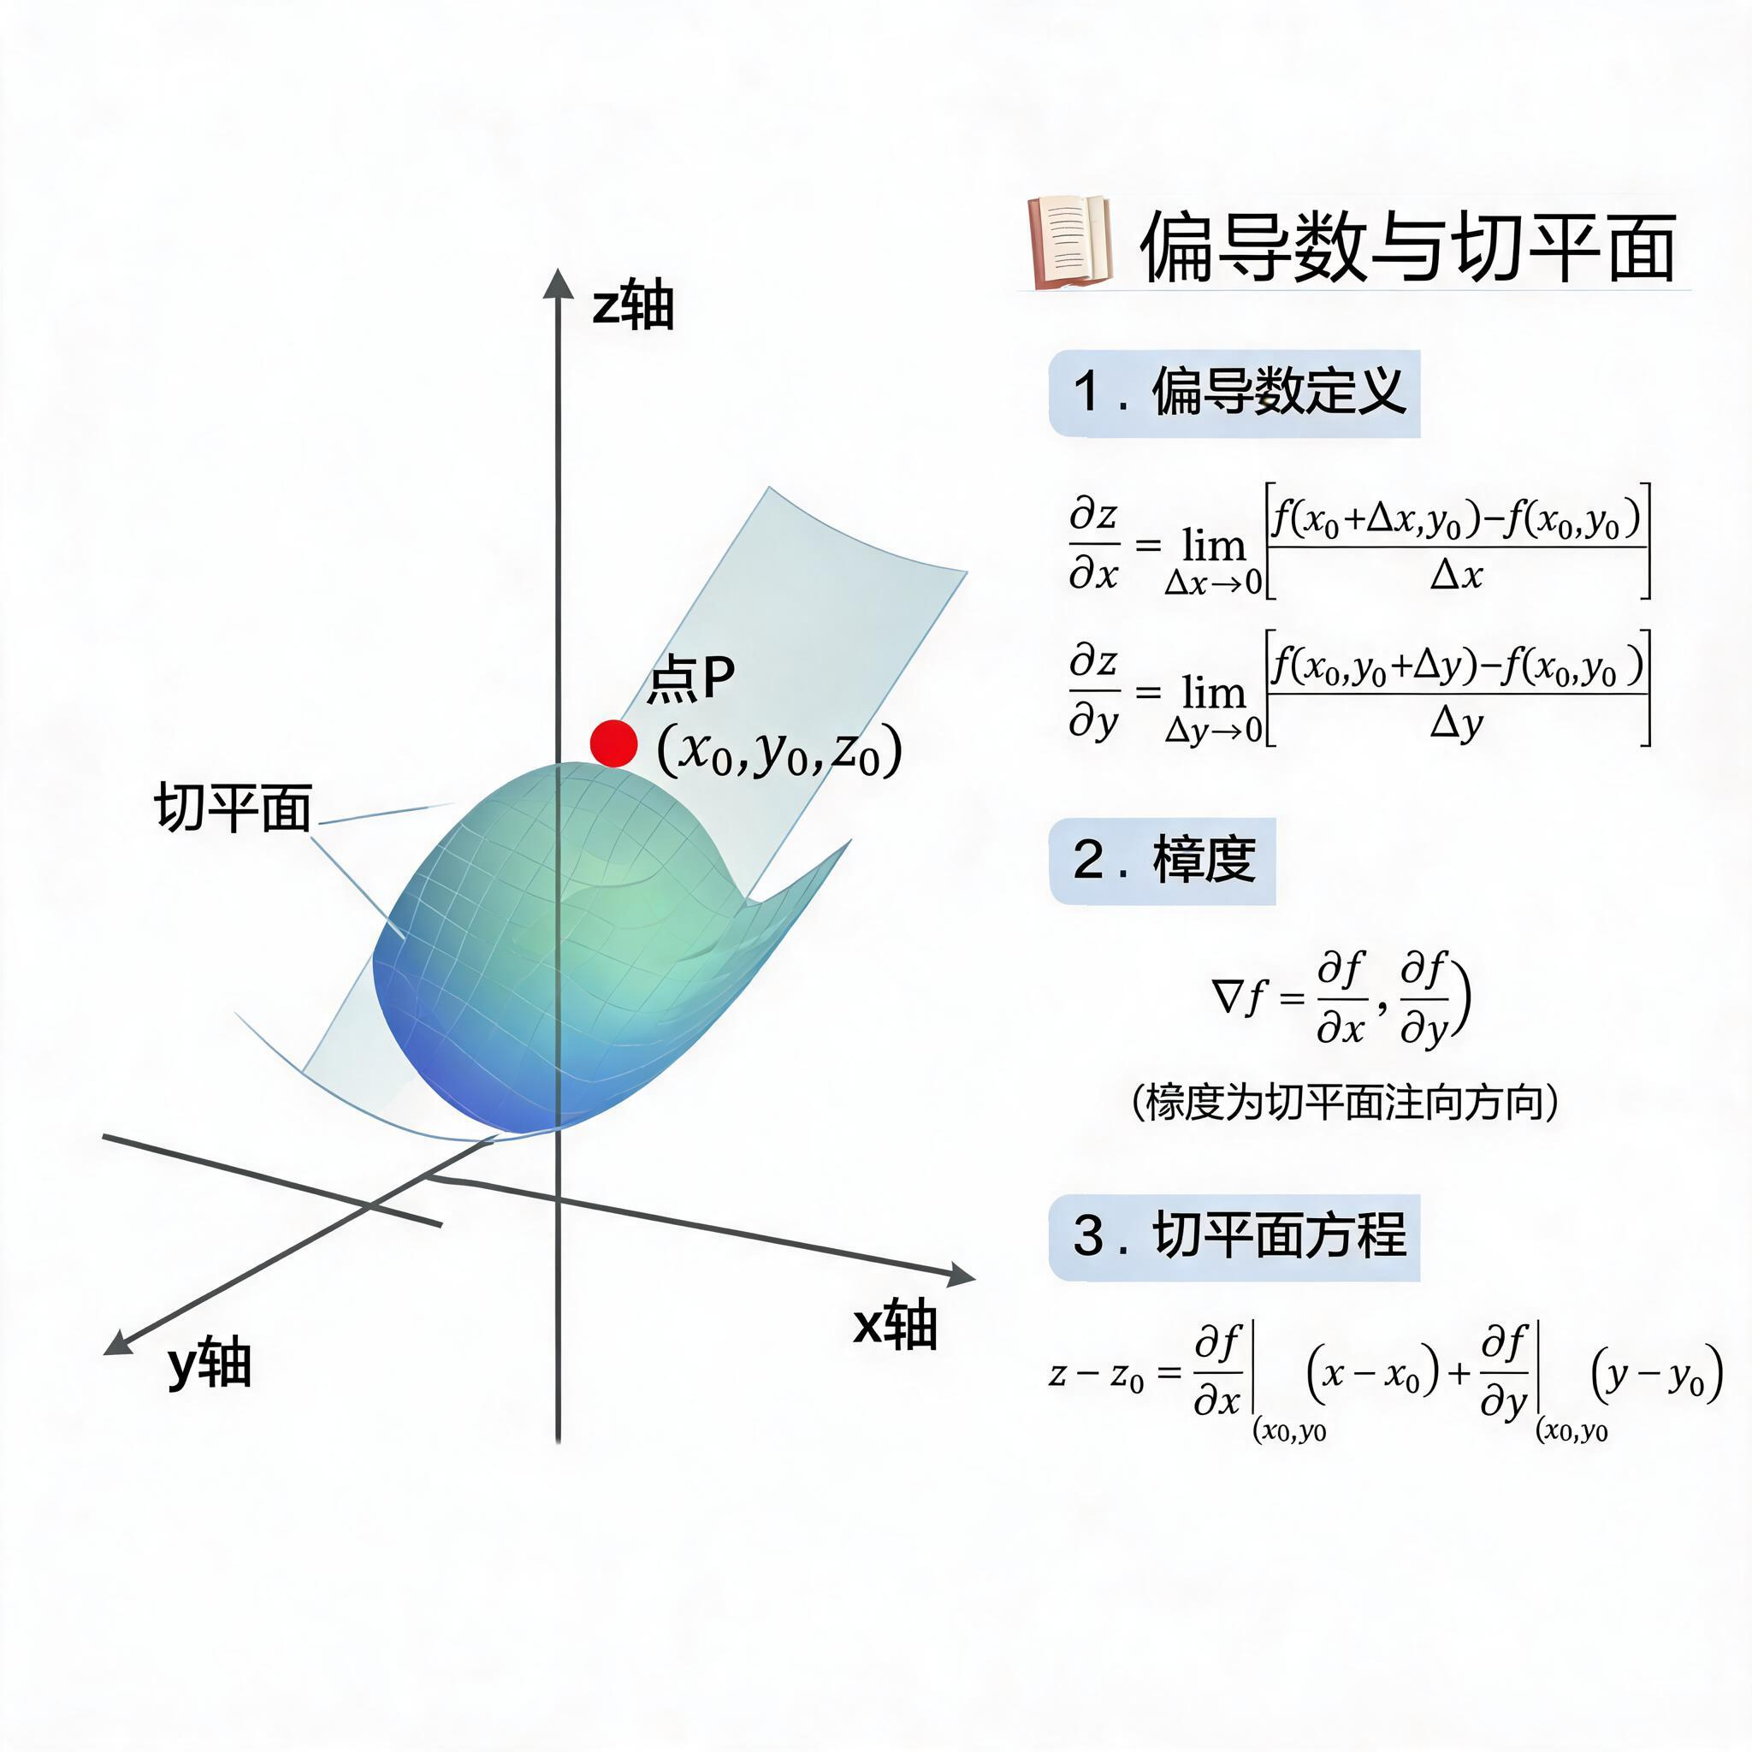
公式桥梁：从一维导数到局部平面
• 一元切线公式的二元线性扩展
• 偏导数定义了主轴方向的局部变化
• 梯度方向：函数上升最快的方向
一维切线参考
$$f(x)≈f(a)+f^{′}(a)(x−a)$$
局部平面由偏导数定义的等高线 (Contours) 映射而成
二维切平面扩展
$$L(x,y)=f(a,b)+f_{x}(a,b)(x−a)+f_{y}(a,b)(y−b)$$
Notes:
刚才我们通过几何直观观察了各种曲面的形状，比如那个特殊的柱面抛物面。现在，我们要更进一步，把这种图像语言转化为严谨的数学符号。这就是我们要搭建的‘公式桥梁’：从一维导数过渡到局部平面。 大家对这个一元切线公式一定不陌生。它告诉我们，在局部，复杂的曲线可以用一条简单的直线来近似，其中的导数 $f'(a)$ 决定了这条直线的坡度。这是我们理解局部线性 (Local Linearity) 的起点。 当我们步入二元世界，这个公式就演变成了切平面公式 (Tangent Plane)。请看，它的结构与一元公式高度对称，只是现在我们需要同时考虑 $x$ 和 $y$ 两个方向的变化。 这里的偏导数 (Partial Derivatives) $f_x$ 和 $f_y$ 定义了主轴方向的局部变化。它们共同构成了一个非常有力的工具——梯度 (Gradient)。梯度方向就是函数值上升最快的方向，这在优化算法中至关重要。 结合这张图看，局部平面实际上是由偏导数定义的等高线 (Contours) 映射而成的。在这个微小的局部，曲面看起来就像一个平整的斜坡。既然我们已经把公式建立起来了，大家思考一下，为什么我们在研究复杂的曲面时，非要先把它简化成一个平面呢？

Slide 3
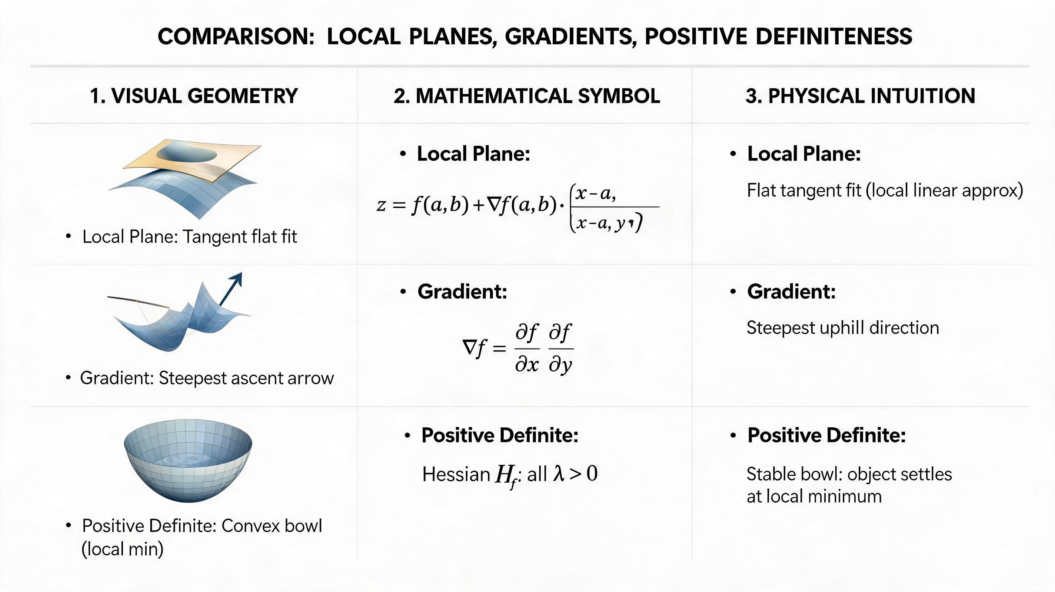
复盘：从直觉到严谨定义
局部线性 (Local Linearity)
正定性 (Positive Definite)
梯度下降 (Gradient Descent)
$$f(x)≈f(a)+∇f(a)^{T}\text{Δ}x$$
$$∇^{2}f(a)≻0 ⟺ λ_{i}>0$$
垂直于等高线 (Contours)
核心知识点复盘：局部平面近似、Hessian 特征值与梯度几何方向
Notes:
刚才我们通过直觉观察了等高线的疏密与梯度的关系。现在，让我们把这些感性认识上升到严谨的数学定义，完成从直觉到理论的闭环。 首先是局部线性（Local Linearity）。我们在第九页放大曲面时看到的那个微小的“平面”，其数学本质就是二元泰勒展开的前两项。通过这个公式，我们可以将复杂的非线性曲面在局部简化为线性模型。 其次是正定性（Positive Definite）。在之前的“扫描仪”环节中，我们观察到 Hessian 矩阵的特征值决定了开口方向。严谨地说，当 Hessian 矩阵满足正定条件，即所有特征值大于零时，该点就是一个局部极小值点。 最后，梯度下降（Gradient Descent）的几何基础在于梯度向量永远垂直于等高线（Contours）。正是这个性质，保证了我们沿着梯度反方向走，一定是在局部下降最快的。 好了，掌握了局部近似、Hessian 矩阵和梯度方向这三个核心点，大家就已经完成了从地形阅读者到数学专家的蜕变。接下来，我们要进入实战环节，看看大家能否应对接下来的挑战赛！

